Slide 1
Bookery
- сайт, который изменит вашу жизнь…

Slide 2
Bookery
Проект Bookery представляет собой открытую онлайн-библиотеку, направленную на удобство пользователя. За счет политики нашего сайта любой человек мира может за секунду перейти от первого этапа чтения (получение нужной книги) ко второму, более интересному и полезному этапу (изучение нужной книги).
Проект Bookery не просто экономит время – он ускоряет ваше развитие, многократно увеличивая объемы прочтенной (тем самым полученной) информации.
- Bookery – Ваш ключ к развитию…

Slide 3
Bookery
Увеличивая объемы вашего чтения, проект Bookery ускоряет ваше развитие. Но в чем же выражается это развитие?
Есть бесчисленное множество исследований о положительном влиянии книг на мозг, но все они приходят ко одному выводу: читающий человек становится умнее (будь это расширение словарного запаса, улучшение концентрации и внимания или повышение уровня эмоционального интеллекта).
Все эти характеристики играют важную роль для любой личности и позволяют обладателю оных добиваться более высоких результатов в учебе, карьере и личной жизни.
Именно поэтому Bookery – сайт, который изменит вашу жизнь…

Slide 4
Bookery
Проект Bookery основан на простой и гениальной идее: “Все гениальное – просто!”. Это выражается во всех областях работы сайта:

Slide 5
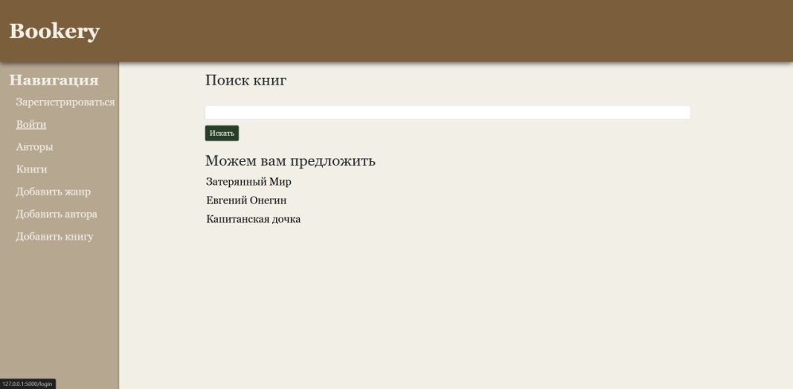
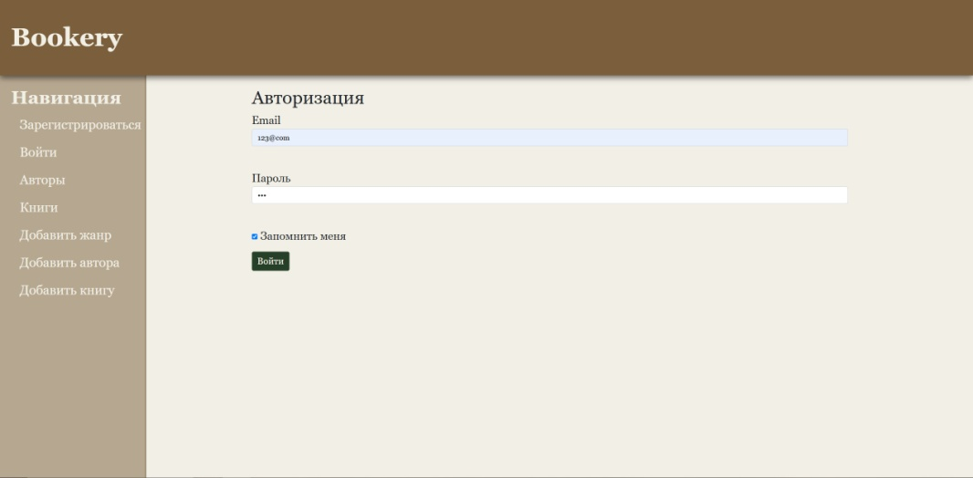
Bookery
1. Простота дизайна:
- Вся информация представлена в текстовом виде
- А яркая, красочная, но не навязчивая цветовая гамма позволяет легко отделять один элемент оформления от другого

Slide 6

Bookery
2. Простота использования:

Slide 7
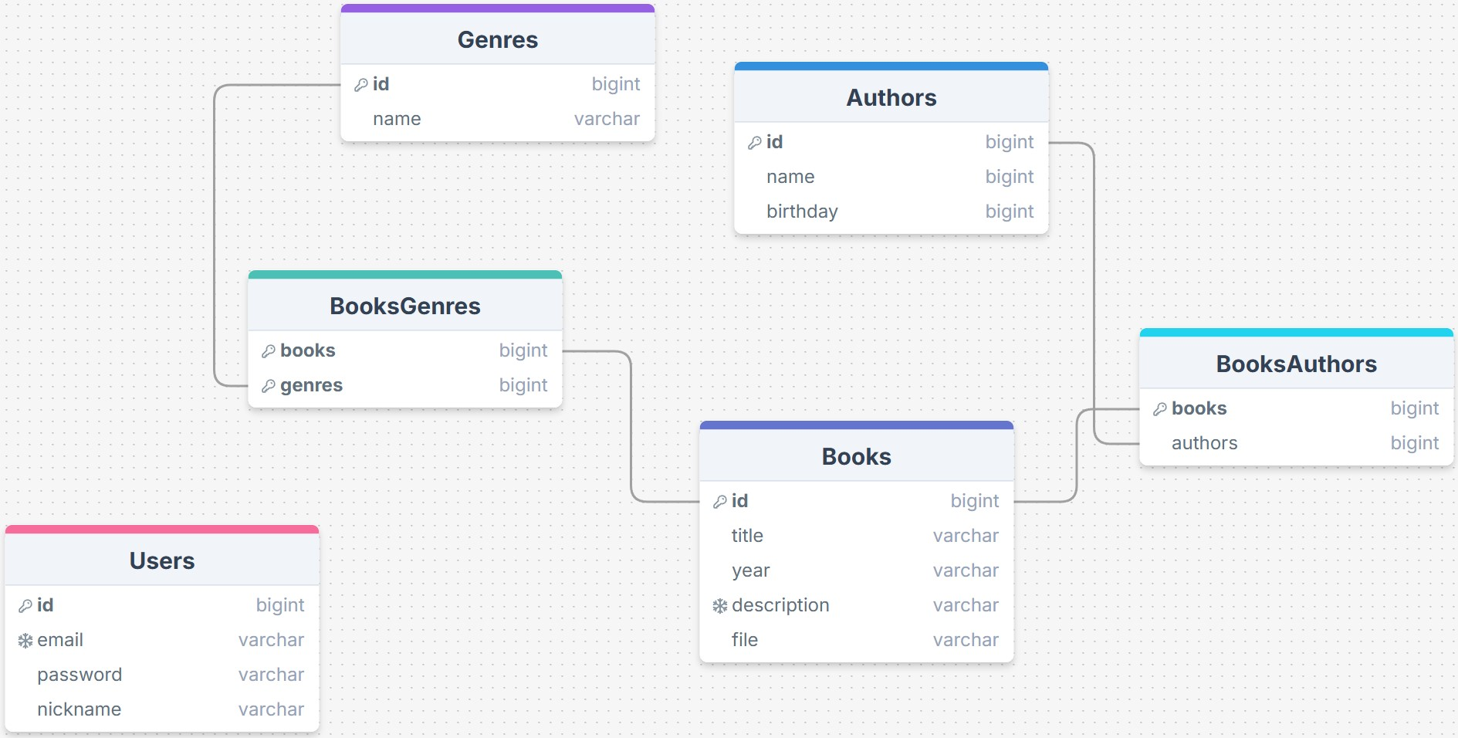
Bookery
3. Простота “под капотом”:
- База данных из 6 таблиц позволяет с легкостью добавлять, сохранять и получать любую нужную информацию
- А API, сконструированное по всем правилам REST, делает взаимодействие с базой данных невероятно быстрым

Slide 8
Bookery
Все эти факторы обеспечивают вам комфорт при использовании нашего сайта.
Вы точно захотите обращаться к нему снова и снова!
- Bookery – ваш комфорт под нашей ответственностью…

Slide 9
Bookery
Возможности проекта:
1. Найти любую книгу мира за считанные секунды
2. Ознакомиться с незнакомым писателем
3. Изменить чью-то жизнь за 3 щелчка (помочь другому начать читательский маршрут):
- Добавить новый жанр произведений
- “Пригласить” нового автора
- “Принести” свою книгу
- Или убрать нежелательную
4. API нашего проекта позволяет:
- Получить всех писателей библиотеки
- Получить все жанры на сайте
- Получить все книги на нашем проекте

